Slide 1
IF2130/II2130 – Organisasi dan Arsitektur Komputer sumber: Greg Kesden, CMU 15-213, 2012
Achmad Imam Kistijantoro
Anggrahita Bayu Sasmita
Yudistira Dwi Wardhana Asnar
Rahmat Mulyawan
Infall Syafalni
Representasi Informasi – Bit & Byte
Notes:
Halo, Assalamu’alaikum, Semoga kita semua dalam keadaan sehat. Pada kesempatan kali ini saya akan memaparkan representasi data pada komputer. Pada pertemuan sebelumnya, kalian telah mempelajari tentang overview dari kuliah Organisasi dan arsitektur Komputer yang memberikan pandangan apa-apa saja yang akan kalian pelajari dan dapatkan dalam kuliah ini. Jika kalian benar-benar menguasai materi-materi yang ada dikuliah ini, maka diharapkan kalian dapat:
Yang pertama adalah kemampuan praktikal untuk menghindari kesalahan-kesalahan numerikal pada komputer dalam merepresentasikan angka.
Selain itu yang kedua adalah kemampuan mengoptimasi kode kalian dalam hal ini kode C menggunakan trik-trik untuk mengmaksimalkan dari desain sistem prosesor dan memory.
Dan yang ketiga adalah kalian akan mendapatkan pemahaman dari implementasi compiler dalam sebuah prosedur dalam hal ini kode asembli yang daapt digunakan untuk menghindari buffer overflow yang membahayakan keamanan sebuah software.
Dan masih banyak lagi seperti alokasi cache, memory, interface dan lain sebagainya.
Pada segmen pertama di minggu ke dua ini, kita akan membahas tentang representasi biner.

Slide 2
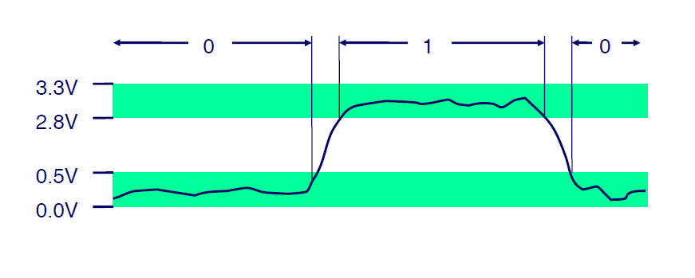
Representasi Biner
Setiap bit 0 atau 1
Dengan memproses data dari bit:
Menentukan instruksi (Instructions Sets)
Untuk representasi dan manipulasi angka, set, string, dll
Kenapa bits? Berkaitan dengan transistor (elektronik)
Mudah untuk disimpan dengan memory cell bistable (RAM)
Lebih reliable (tahan) dan mudah untuk ditransmisikan.
source: Slide CMU 15-213
Notes:
Seperti yang kita ketahui, hidup kita sebagai programmer biasanya dimulai dengan hello word program yang kita buat pada editor dan kita simpan sebagai hello.c. Source program ini berbentuk deretan bit dengan nilai 0 atau 1 yang diorganisasikan dalam 8 bit yang kita sebut dengan bytes. Setiap bytes merepresentasikan karakter text dalam program. Hampir semua sistem komputer merepresentasikan karakter text dengan menggunakan standar ASCII. Dimana kepanjangan dari ASCII adalah American Standard Code for Information Interchange. Source code ini akan di compile menjadi Bahasa assembly dalam bentuk file .s dan oleh assembler akan diubah menjadi sebuah objek dalam bentuk binary. Dan yang terakhir linker akan menghubungkan objek tersebut sehingga dapat dieksekusi.
Nah, jadi basic dari representasi pada mesin adalah biner dimana setiap bit dapat bernilai 0 atau 1. Dengan memproses data dalam bit kita dapat menentukan instruksi pada sistem computer dengan baik dan yang kedua adalah untuk merepresentasikan dan memanipulasi angka, set, string, dan lain-lain .
Berikut adalah alasan kenapa menggunakan bit.
Pada dasarnya berkaitan dengan dengan transistor elemen terkecil elektronik yang dapat merepresentasikan 0 dan 1 dengan switching.
Gambar di atas merupakan contoh sinyal biner yang direpresentasikan dengan perbedaan voltase dari 0 hingga 3.3 volt.Bermula dari bagian terkecil dari sebuah computer yaitu transistor yang dapat diaktifkan dan dinon aktifkan atau disebut sebagai switch. Keberadaan transistor ini tidak hanya dapat membentuk sinyal dengan menswitch on atau off, namun dapat dikombinasikan menjadi gerbang logika seperti AND, OR, XOR, atau gerbang-gerbang yang lebih kompleks lainnya.
Keutamaan dari representasi biner ini di dalam rangkaian elektronik adalah sangat sederhana, reliable, dan dapat diperbanyak hingga jutaan hingga miliyaran transistor dalam sebuah chip silicon sehingga membentuk sebuah fungsi yang lebih kompleks seperti processor, memory, maupun graphic card, dll.

Slide 3
Konversi Desimal-Biner-Hexa
123₁₀ = 1111011₂ = 7B₁₆
1.2₁₀ =1.00110011[0011] = 1.33[3]₁₆
1.23₁₀ x 10² = 1. 111011₂ x 2⁶
source: Slide CMU 15-213
Notes:
Pada slide ini saya akan membahas konversi decimal, biner, dan hexa. Materi ini adalah fundamental bagi bidang kita yaitu computer science dan electrical. Saya harap kalian dapat memahaminya dengan baik.
Ok gaes, kita langsung saja mengkonversikan 123 decimal ke binary.
Saya akan membahas dengan menggunakan 2 cara, silahkan kalian pilih cara yang paling kalian nyaman.
Yang pertama adalah dengan menggunakan penjumlahan dua pangkat n.
Bilangan biner adalah bilangan yang tebentuk dari penjumlahan dua pangkat dari setiap index digitnya.
Rumusnya adalah sebagai berikut, dimana x adalah digit binernya satu atau nol dan i adalah index dari binernya.
Nah, sekarang 123 dapat direpresentasikan dengan digit ke berapa? Ke 6 karena bilangan terbesar dan kurang dari 123
Jadi kita dapatkan 123 sama dengan dua pangkat 6 ditambah dari sisa dari digit sebelumnya

Slide 4
Encoding Byte Values
Bin |  |  |  | Dec |  | Hex
0 | 0 | 0 | 0 | 0 | 0 | 0
0 | 0 | 0 | 1 | 0 | 1 | 1
0 | 0 | 1 | 0 | 0 | 2 | 2
0 | 0 | 1 | 1 | 0 | 3 | 3
0 | 1 | 0 | 0 | 0 | 4 | 4
0 | 1 | 0 | 1 | 0 | 5 | 5
0 | 1 | 1 | 0 | 0 | 6 | 6
0 | 1 | 1 | 1 | 0 | 7 | 7
1 | 0 | 0 | 0 | 0 | 8 | 8
1 | 0 | 0 | 1 | 0 | 9 | 9
1 | 0 | 1 | 0 | 1 | 0 | A
1 | 0 | 1 | 1 | 1 | 1 | B
1 | 1 | 0 | 0 | 1 | 2 | C
1 | 1 | 0 | 1 | 1 | 3 | D
1 | 1 | 1 | 0 | 1 | 4 | E
1 | 1 | 1 | 1 | 1 | 5 | F
Byte = 8 bit
00000000₂ hingga 11111111₂
Desimal 0 – 255
Hexadesimal 00 – FF
Representasi base 16
Menggunakan karakter 0-9 dan A-F
Dalam C, tulis bilangan hexadecimal
F13A -> 0xF13A atau 0xf13a
Notes:
Seperti yang telah saya sebutkan sebelumnya bahwa byte merupakan 8 bit binary. Nilai binarynya adalah dari 00000000 hingga 11111111 dengan nilai desimal 0 hingga 255 (2 pangkat 8 kurang 1). Dengan nilai byte dalam bentuk hexadecimal adalah 00 hingga FF.
Contoh representasi hexadecimal adalah sebagai berikut.

Slide 5
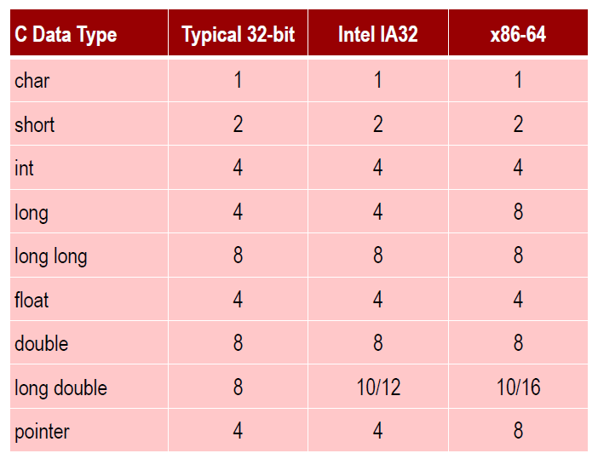
Representasi Data

Slide 6
End of Segmen

